Slide 1
Муниципальное бюджетное дошкольное образовательное учреждение детский сад №21 «Терем - теремок» г. Кстово
Лэпбук, как средство проектной деятельности у детей старшего дошкольного возраста
Подготовила:
Рогожина Е. Н.
2018

Slide 2
Тип проекта: информационный
Продолжительность: долгосрочный (1 год)
Участники проекта: воспитатели, дети, родители

Slide 3
Актуальность
Проблема формирования познавательной активности детей дошкольного возраста очень актуальна в наше время. Исследования свидетельствуют о значительном снижении познавательной активности детей. Современному ребенку необходимо последовательно и доказательно мыслить, проявлять умственное напряжение. Содержание и методы обучения дошкольников направлены на развитие внимания, памяти, творческого воображения, на выработку умения сравнивать, выделять характерные свойства предметов, обобщать их по определенному признаку, получать удовлетворение от найденного решения, а также уметь самостоятельно применять в жизни полученные знания. При взаимодействии с объектами, ребенок лучше познает окружающий мир, поэтому приоритет в работе с детьми следует отдавать практическим методам обучения.

Slide 4
Развивающаяся педагогика, основанная на требованиях федерального государственного образовательного стандарта к дошкольному образованию, существенно изменила подход к организации образовательной деятельности в дошкольной образовательной организации.
На смену традиционному образованию приходит продуктивное обучение, которое направлено на развитие творческих способностей, формирование у дошкольников интереса к созидательной деятельности. Одной из перспективных форм, способствующих решению данной проблемы, является лэпбук.

Slide 5
Цель проекта
повышение познавательной активности детей дошкольного возраста при систематическом использовании лэпбуков в образовательной деятельности.

Slide 6
Задачи
- изготовить лэпбуки любой направленности в соответствии с тематическим планированием;
- познакомить родителей с технологией «Лэпбук», привлечь их к изготовлению лэпбуков;
- повысить интерес детей в самостоятельном поиске знаний, их закреплении посредством регулярного использования лэпбуков;
- развивать у детей умение самостоятельно осваивать окружающий мир, используя полученные знания;
-использовать лэпбук как содержательный элемент развивающей предметно-пространственной среды группы.

Slide 7

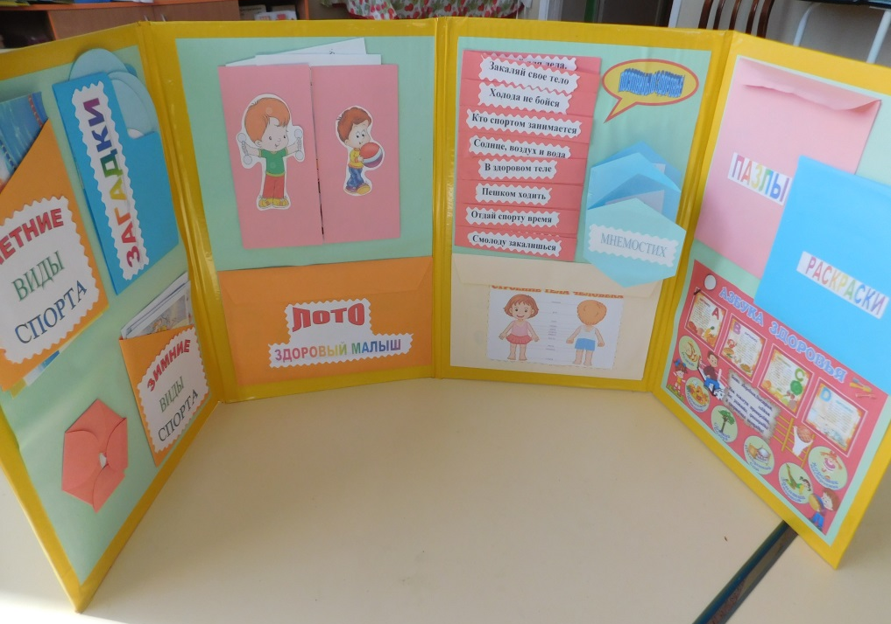
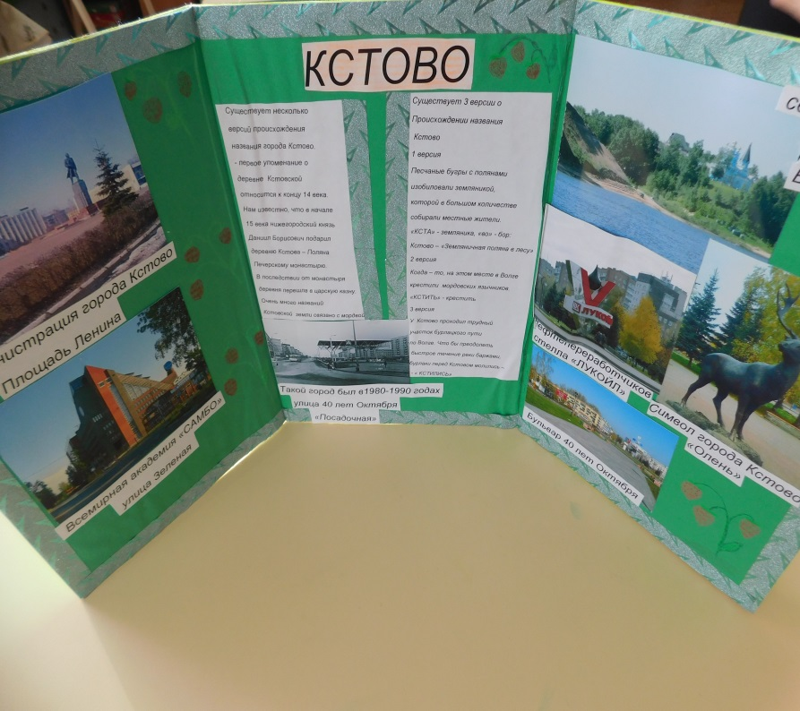

ЧТО ТАКОЕ ЛЭПБУК ?
ИНТЕРАКТИВНАЯ ТЕМАТИЧЕСКАЯ ПАПКА

Slide 8
Этапы
1 - подготовительный
2 – основной
3 - заключительный

Slide 9
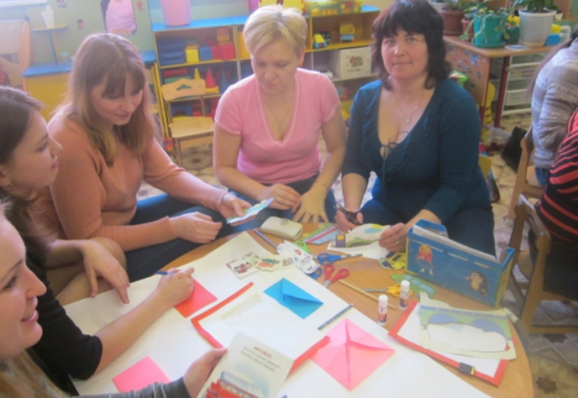
План реализации проекта
1- Подготовительный этап.
- Изучить современную форму организации образовательной деятельности с детьми «Лэпбук».
Подбор литературы; приобретение необходимых материалов, пособий.
Познакомить с современной формой организации образовательной деятельности с детьми «Лэпбук» родителей, привлечь их к изготовлению лэпбуков;
Проведение мастер-класса для родителей «Лэпбук – это интересно»

Slide 10
2 – Основной этап.
Расширить знания детей по разным образовательным областям посредством использования лэпбуков (новый элемент развивающей предметно-пространственной среды группы)
Получают знания в ходе образовательной деятельности, используя наглядный материал из лэпбука,
Развивают мелкую моторику рук посредством представленных в лэпбуке игр, пособий
Знакомятся с произведениями художественной литературы, включенной в лэпбук

Slide 11
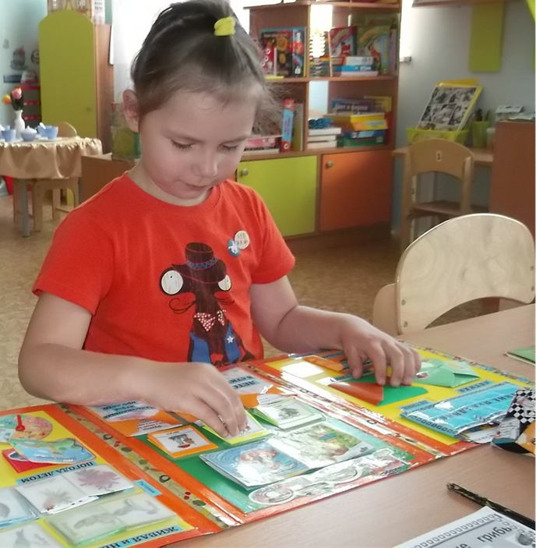
Использование современной формы организации образовательной деятельности с детьми «Лэпбук» в соответствии с тематическим планированием

Slide 12
Повысить интерес детей в самостоятельном поиске знаний, их закреплении посредством регулярного использования лэпбуков;
Предоставление открытого доступа лэпбуков для детей. Развивают сенсорное и тактильное восприятие
Используют лэпбуки в самостоятельной деятельности, закрепляют полученные знания

Slide 13
3 - заключительный
- Подведение итогов.
- Выставка лэпбуков
- Изготовление лэпбуков совместно с
родителями.

Slide 14
Ожидаемые результаты
создание лэпбуков по запланированным темам;
использование лэпбуков в разнообразных видах деятельности с детьми;
формирование разносторонних знаний о природе родного края, ее обитателях;
активное использование полученных знаний детьми в жизни;
повышение познавательного интереса детей, развитие исследовательской деятельности;
родители – активные участники изготовления лэпбуков

Slide 15
Перспективы дальнейшего развития проекта:
пополнение лэпбуков информацией и играми в соответствии с возрастом и интересами детей; использование лэпбука в дальнейшей педагогической деятельности (изготовление лэпбуков по разнообразным темам, в зависимости от потребностей и интересов детей); привлечение детей к изготовлению лэпбуков.

Slide 16
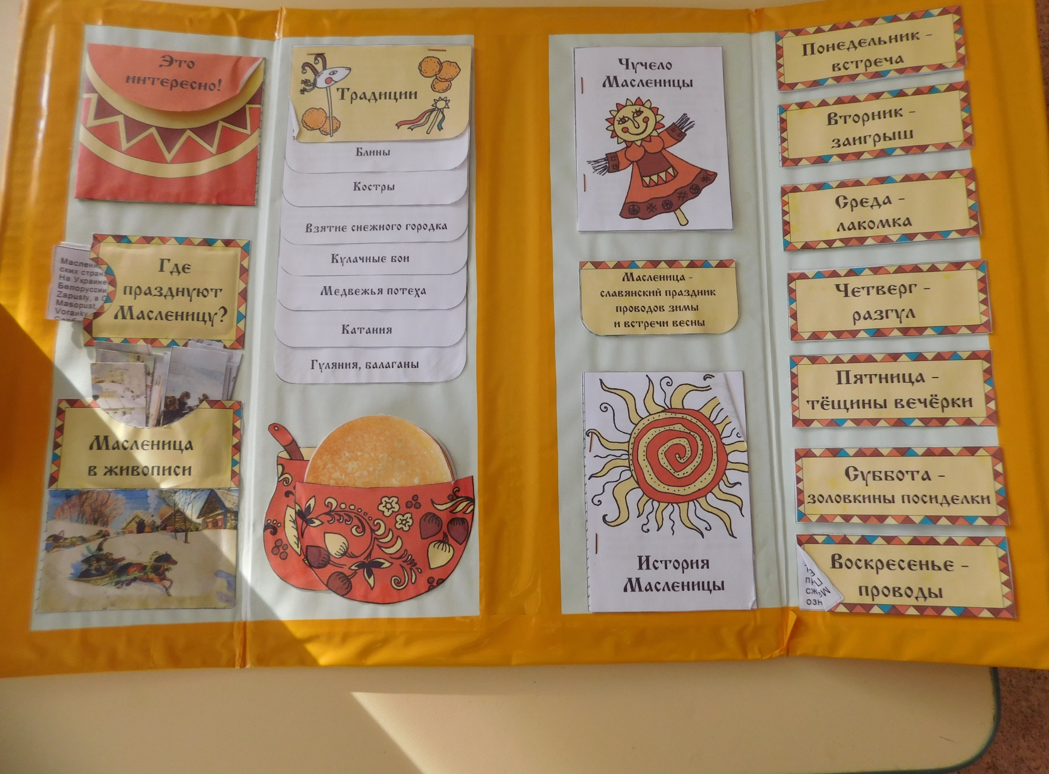
Лэпбук «Масленница»

Slide 17
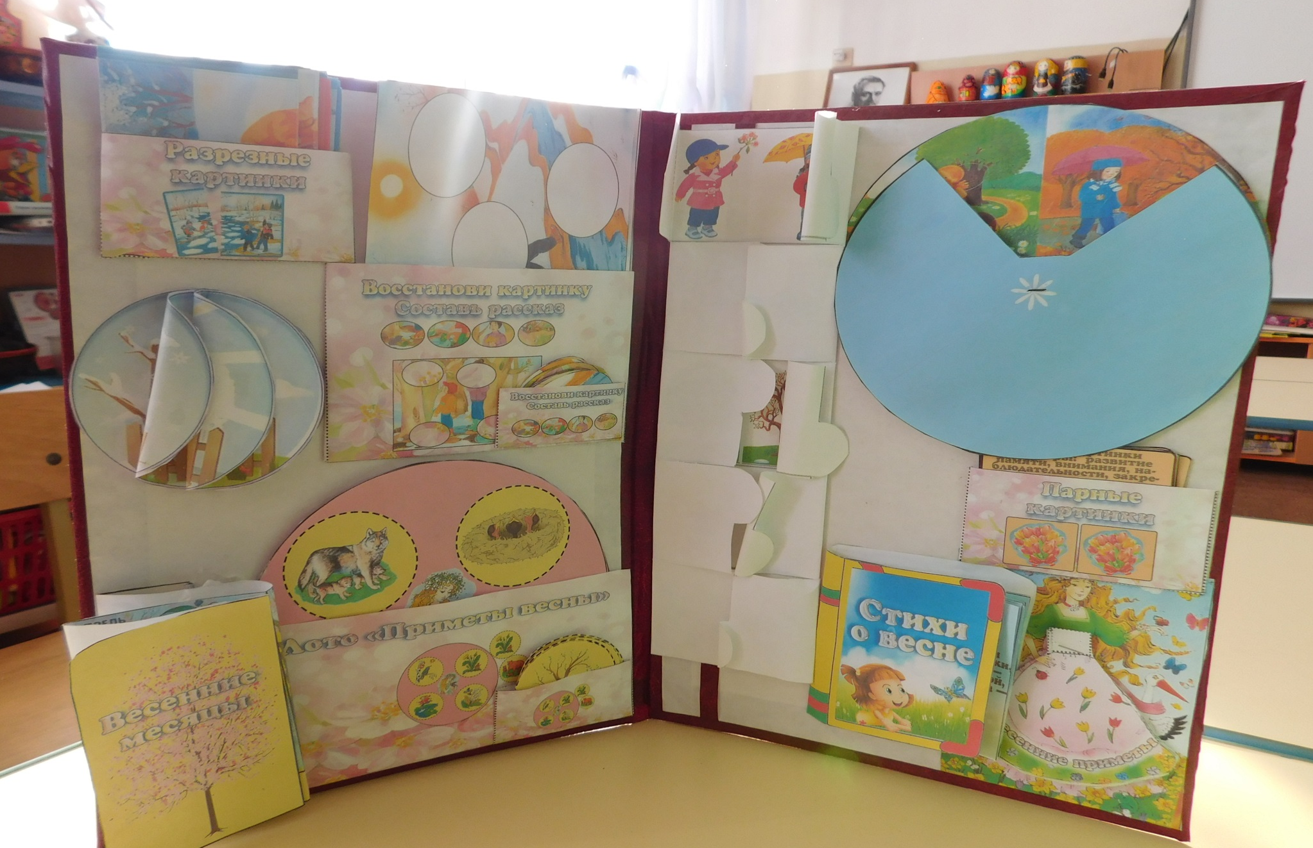
Лэпбук «Весна»

Slide 18
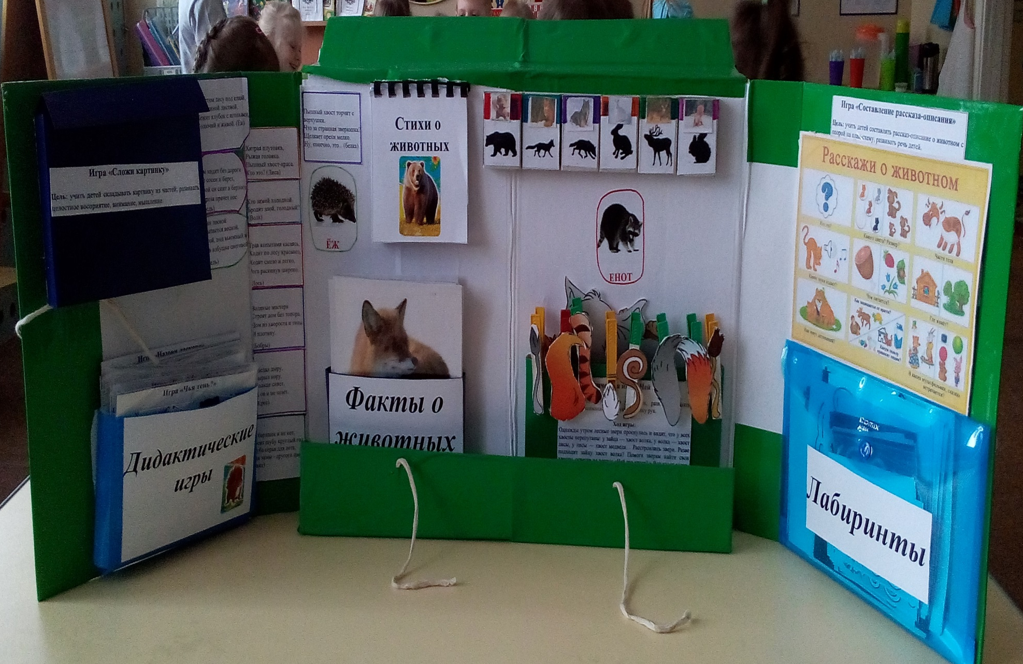
Лэпбук «Животные леса»

Slide 19

Лэпбук «Здоровье»

Slide 20
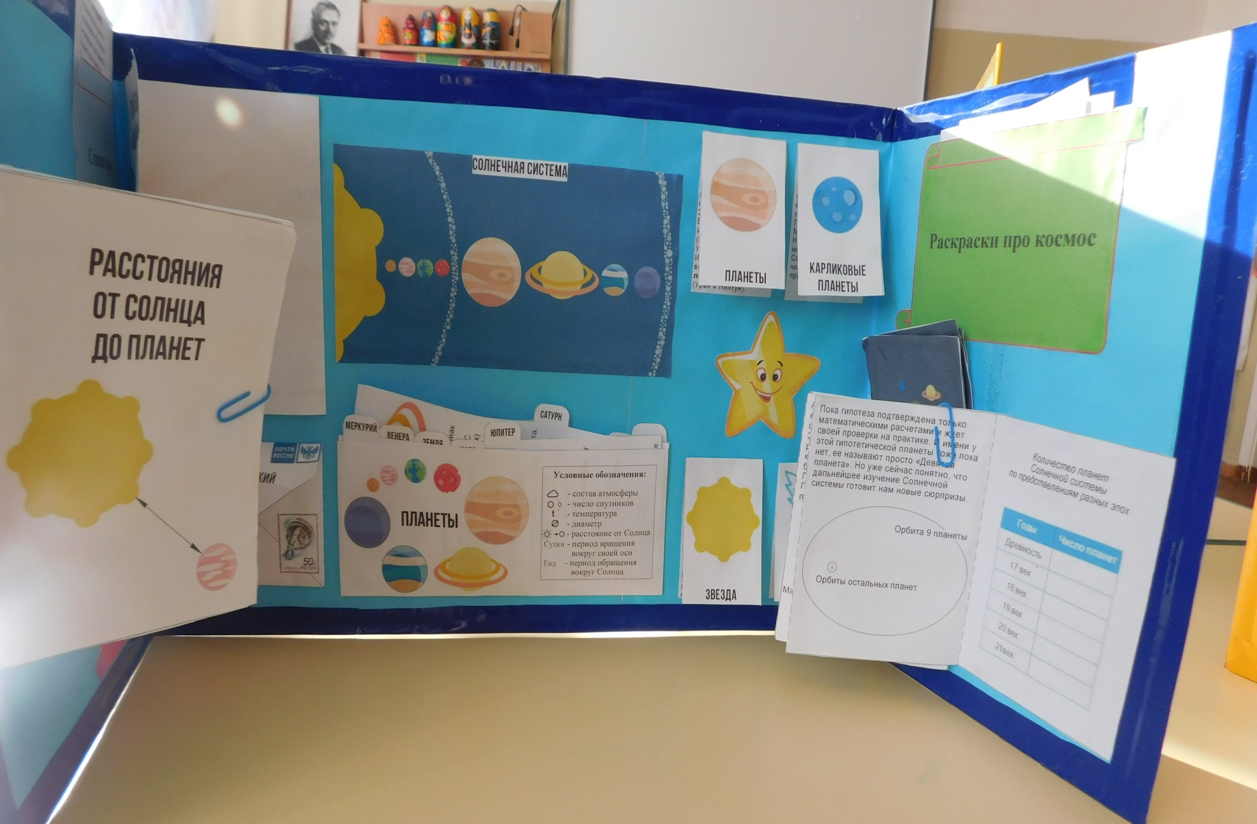
Лэпбук «Космос»

Slide 21
Спасибо за внимание!

